Slide 1
Fasciale Triggerpoints

Slide 2
Welkom
Dag indeling:
Fascia disfuncties
Wat is pijn?
Oorzaken pijn en spanning
Wat zijn triggerpoints
Hoe ontstaan triggerpoints
Soorten triggerpoints
Kenmerken Triggerpoints
Triggerpoints en tenderpoints
Behandelwijze
De behandeling Theorie triggerpoints
Pauze
Praktijk

Slide 3
Wat is Fascia

Slide 4
Wat is Fascia
“Alles onder de huid is met fascia met elkaar verbonden, het is een zeer complex netwerk”
Jean Claude Cumbertau

Slide 5
Wat is Fascia
4 typen fascia:
- Kraakbeen
- Bot
- Bloed
- Algemeen Fascia/connective tissue
4 hoofdfuncties:
- Verbinden
- Beschermen
- Isolatie
- Transport

Slide 6
Wat is Fascia
Fascia bestaat uit:
De Extracellulaire Matrix (ECM) van fascia bestaat uit
- Ground Substance (hayluronzuur en Proteoglycanen)
- Collagene weefsels
Buiten deze EMC zitten de cellen met als belangrijkste de Fybroblasten. Zij vormen collagene fibrillen en tussenstof
Fybroblasten reageren op
mechanische druk (beweging en beschadiging)
biochemische stimulaties (afvalstoffen, hormonen en zuurtegraad)
Fascia heeft een sterk elastisch adaptief vermogen in gezond bindweefsel wordt bijna alle elastische rek omgezet in kracht

Slide 7
Soorten Pijn
Pijn: een onplezierige, sensorische en emotionele ervaring die gepaard gaat met feitelijke of mogelijke weefselschade of die beschreven wordt in termen van dergelijke beschadiging (AISP)
- Stekende pijn
- Brandende pijn
- Kloppende/bonkende pijn
- Doffe pijn
- Zeurende pijn
- Spastische pijn (kramp)

Slide 8
Oorzaken pijn en spanning
Op basis van Fascianetwerk in het lichaam
Disbalans in de trekkrachten/Tensegrity
Fibroblasten: te hoge collageen productie → geen afvoer afvalstoffen

Slide 9
Wat zijn triggerpoints
https://www.youtube.com/watch?v=TIvIo70Z3eI

Slide 10
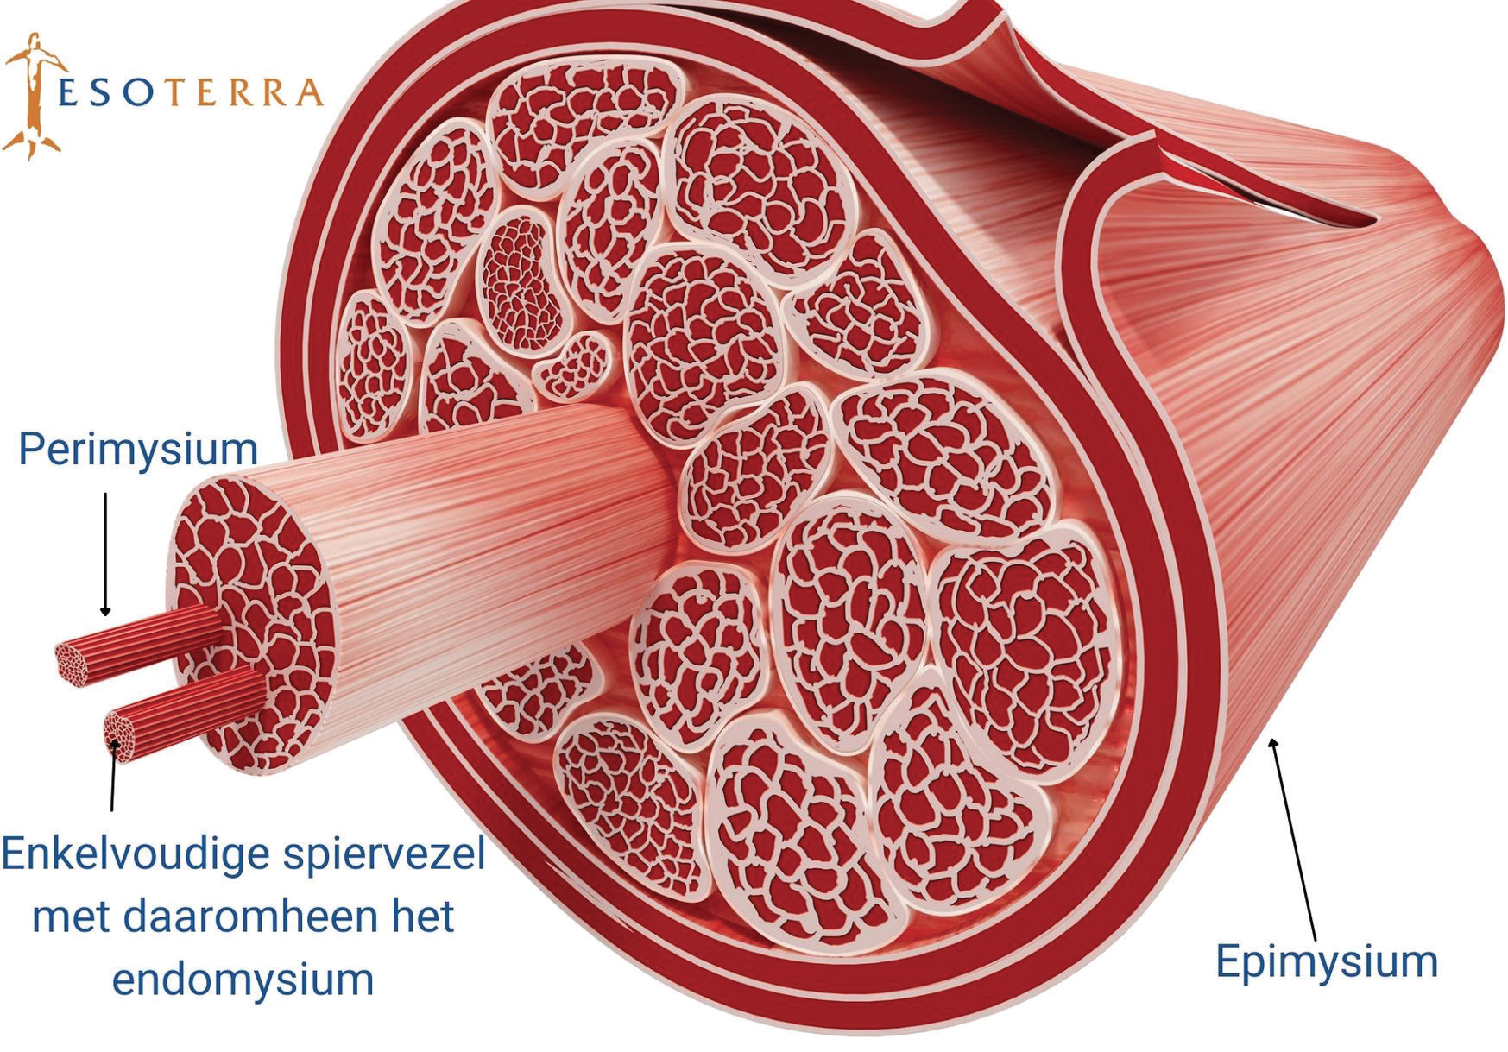

Slide 11
Sarcomeren en triggerpoints

Slide 12
Sarcomeren en triggerpoints

Slide 13
Sarcomeren en triggerpoints

Slide 15
Wat zijn triggerpoints
Lokale kramptoestand in een spier.
Een triggerpoint kan voelen als:
- Erwt,
- Knikker,
- Rijstkorrel,
- Kauwgombal
Zoek naar de strakke streng

Slide 16
Wat zijn triggerpoints
Indien een bundel sarcomeren in constante maximale aangespannen toestand verkeren ontstaat daar een triggerpoint.
Oorzaken van triggerpoints zijn te vinden in:
- overbelasting,
- uitputting,
- stress,
- trauma (vallen/ongeluk)
- verkeerde houding,
- medische ingrepen,

Slide 17
Soorten Triggerpoints
PRIMAIRE EN SATELLIET TRIGGERPOINTS
ACTIEVE EN LATENTE TRIGGERPOINTS
AGONISTEN EN ANTAGONISTEN

Slide 18
Kenmerken Triggerpoints
KENMERKEN TRIGGERPOINTS
– Voelbare strakke streng
– Spierknopen; een verdikking in de strakke streng
– Onvrijwillige samentrekking van een gedeelte van de betrokken spier. Local Twitch Respons.
– Pijn bij aanspannen of rekken
– Stijfheid en beperkte ROM
– Krachtsverlies
– Storingen in de proprioceptie
– Storingen in motoriek en coördinatie
– Zenuw entrapment

Slide 19
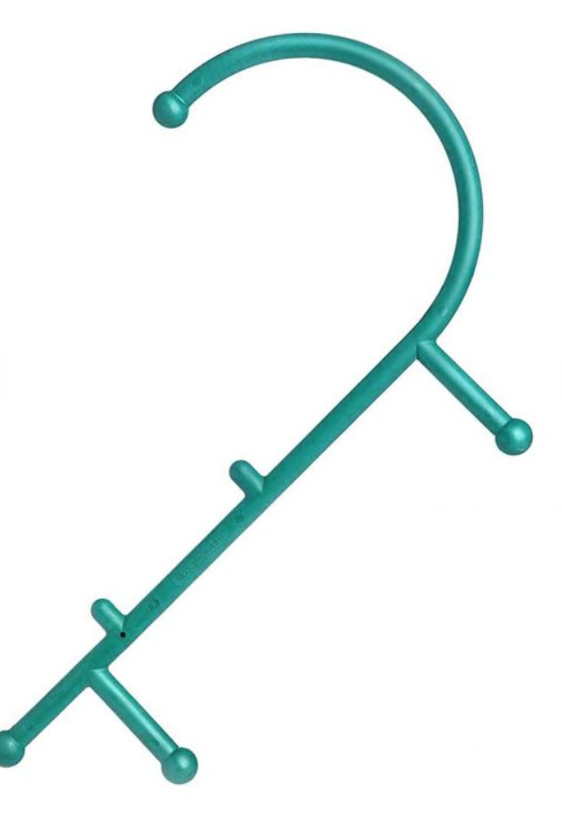
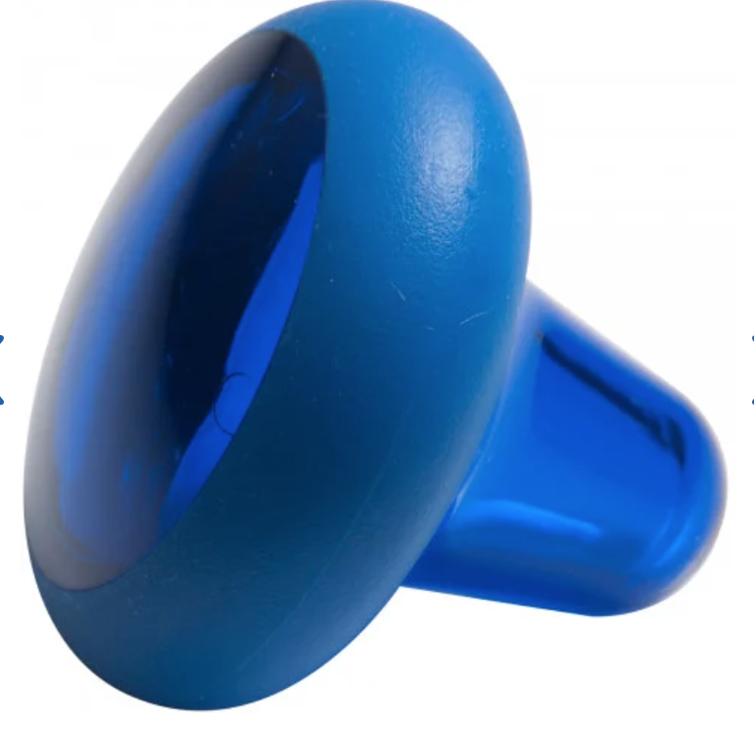
Wat gebruik je bij Triggerpoint therapie
Terra Cane
Knobbel
Triggerpoint bal
Handdoek

Slide 20
Contra- indicaties
- Nooit masseren op slagaders
Wees voorzichtig bij:
- atherosclerose, vraag altijd toestemming van een arts bij ader verkalking
– lymfeknopen, als een lymfeknoop ontstoken is voelt deze ook hard aan, echter deze zijn niet in
spierweefsel opgenomen en niet tussen vingers te pakken.
– Verder gelden dezelfde contra indicaties als bij massage; koorts, virus, huidaandoeningen etc.

Slide 21
Waar behandel je niet
open wond
verbrande huid
dermatologische problemen zoals wratten
plek van ontsteking of waar net een ontsteking is geweest
vaataandoeningen
spataderen
kneuzingen of blauwe plekken
net geharste huid of als cliënt harige huid heeft
benige uitsteeksels
breuken
wees voorzichtig bij ouderen en kinderen

Slide 22
Behandeling
Bij twijfel:
Laat de cliënt altijd eerst de arts of specialist raadplegen.

Slide 23
Triggerpoints lokaliseren
– Tijdens een massage
– Een cliënt komt met een specifieke pijn klacht

Slide 24
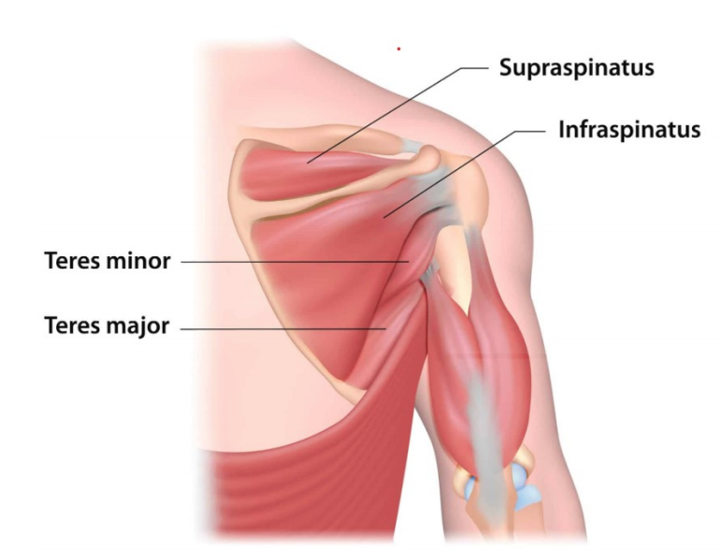
Praktijk: Schouders

Slide 25
Sternocleidomastoidius

Slide 26
Trapezius

Slide 27
Quadratus Lumborum

Slide 28
Kuitspieren

Slide 29
vragen/opmerkingen?

